Slide 1



API

Slide 2
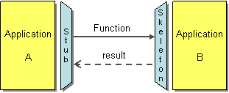
API
Приложение-клиент отправляет запрос приложению-серверу и получает от него ответ.

Slide 3
Преимущества
Схема Request-reply интуитивно понятна
Скрытие деталей реализации
Не требуется промежуточных слоев

Slide 4
Недостатки
Как обрабатывать неудачный запрос?
Каскадный эффект. Тормозит один сервис в цепочке вызовов – влияет на общее время операции.
Endpoint discovery. Клиенту надо знать адрес сервиса.
Для решения этих проблем мы используем паттерны: Timeouts, Retries, Load Balancer, Circuit Breakers, Service registry, API gateway, Saga

Slide 5
Популярные подходы к созданию API
SOAP (legacy)
REST
GraphQL
gRPC

Slide 6

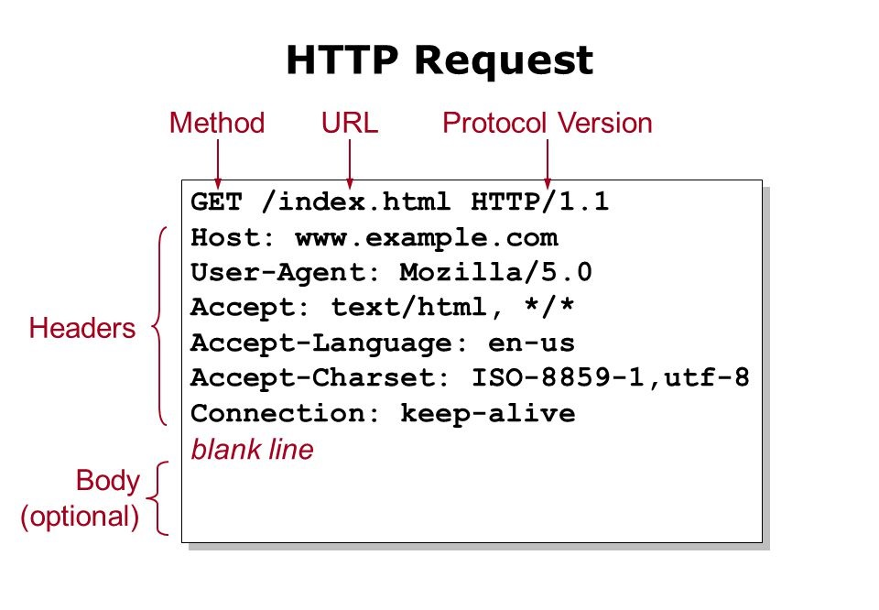
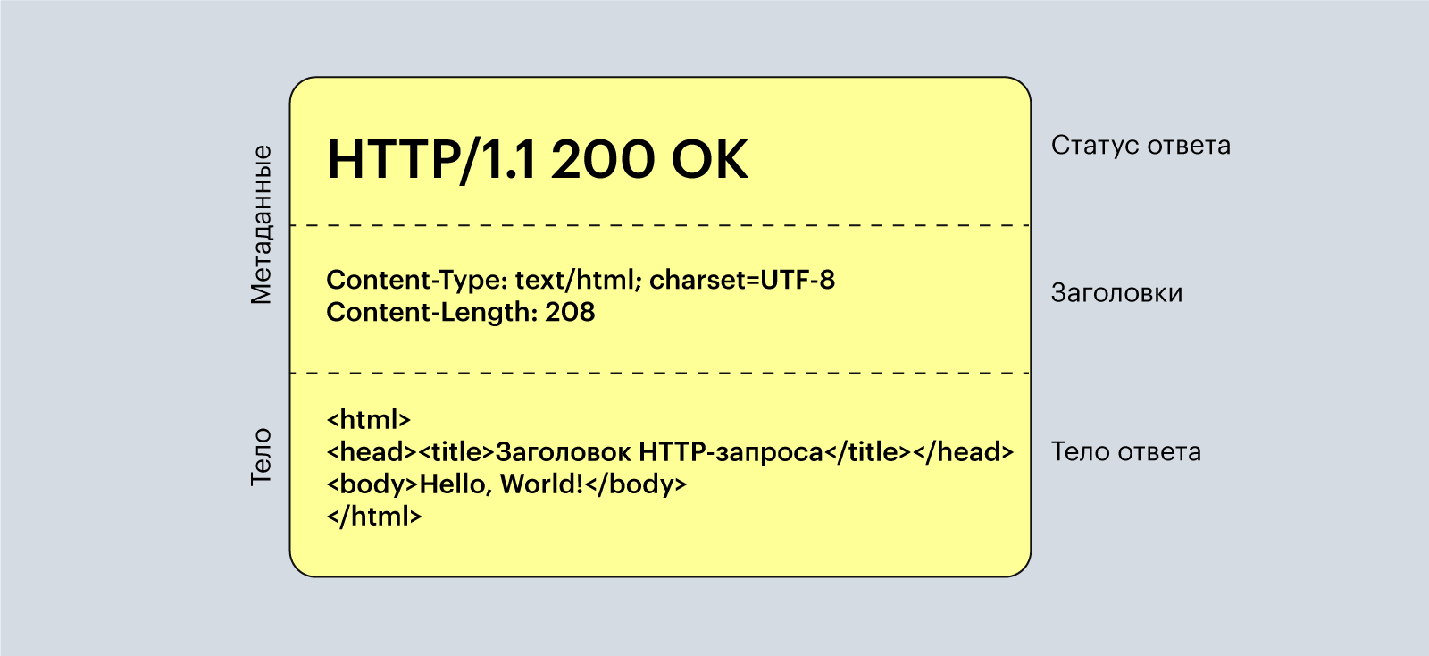
http запрос-ответ

Slide 7
REST API

Slide 8
REST (REpresentational State Transfer)
Архитектурный стиль, т.е. набор правил взаимодействия сервисов, чаще всего с использованием протокола HTTP(S). Предложен Роем Филдингом в 2000г.
Основные принципы
Клиент-серверная модель
Отсутствие состояния
Единый интерфейс - определяет стандартный способ взаимодействия, используя общие методы и форматы данных
Поддержка кэширования
Многослойная система
Код по запросу (Code on Demand)

Slide 9
RESTfull API
API, подчиняющееся принципам REST

Slide 10
REST. Ресурс
Ресурс – ключевая абстракция REST. Ресурсы инкапсулируют сущности системы.
Ресурс может быть однозначно идентифицирован в запросе. URI - Uniform Resource Identifier
Ресурс – существительное
Ресурсы могут быть сгруппированы в коллекции, которые также являются ресурсами
/customers - коллекция
/customers/{id} - единичный ресурс
/customers/{id}/orders/{orderId} - вложенный ресурс

Slide 11
REST. Представление ресурса
Это формат данных, в котором представлен ресурс. Обычно это JSON, хотя может быть любой другой формат, например, XML.
{
"id": 63409,
"userName": "Petr Ivanov",
"email": "megabrain@gmail.com"
}

Slide 12
REST. Операции
CRUD:
Create
Read
Update
Delete

Slide 13
REST и HTTP
Операция | HTTP метод
Create | POST
Read | GET
Update | PUT (PATCH)
Delete | DELETE
Безопасный метод не изменяет ресурс.
Метод HTTP является идемпотентным, если повторный идентичный запрос, сделанный один или несколько раз подряд, возвращает одни и те же данные.

Slide 14
REST и HTTP
Операция | HTTP метод
Create | POST
Read | GET
Update | PUT (PATCH)
Delete | DELETE
Безопасный метод не изменяет ресурс.
Метод HTTP является идемпотентным, если повторный идентичный запрос, сделанный один или несколько раз подряд, возвращает одни и те же данные.
POST не является идемпотентным!

Slide 15
Коды ответов
Код | Класс
1xx | informational | Информирование о процессе передачи
2xx | Success | Информирование о случаях успешного обработки запроса. В зависимости от статуса, сервер может ещё передать заголовки и тело сообщения.
200 | OK
201 | Created
203 | No Content
3xx | Redirection | Сообщает клиенту, что для успешного выполнения операции необходимо сделать другой запрос
4xx | Client Error | Серверная ошибка
400 | Bad Request | Некорректные данные в request
401 | Unauthorized
403 | Forbidden | Ограничение доступа
404 | Not Found
408 | Request Timeout | Время ожидания сервером передачи от клиента истекло
409 | Conflict
413 | Payload Too Large
429 | Too Many Requests | Превышено rps

Slide 16
Коды ответов
Код | Класс
5xx | Server Error | Серверная ошибка
500 | Internal Server Error | Общая ошибка
501 | Not Implemented | Сервер не поддерживает возможностей, необходимых для обработки запроса
502 | Bad Gateway | Шлюз получил недействительное ответное сообщение
503 | Service Unavailable
504 | Gateway Timeout | Шлюз не дождался ответа от вышестоящего сервера

Slide 17
REST и HTTP
RFC 2616 (HTTP/1.1)
Request = Request-Line
*(( general-header | request-header | entity-header ) CRLF)
CRLF
[ message-body ]
Request-Line = Method SP Request-URI SP HTTP-Version CRLF
Method = "OPTIONS"
| "GET"
| "HEAD"
| "POST"
| "PUT"
| "DELETE"
| "TRACE"
| "CONNECT"
| extension-method

Slide 18
REST
Request:
GET /api/v1/users/63409 HTTP/1.1
Host: localhost
Authorization: Bearer <token>
Accept: application/json
Response:
HTTP/1.1 200 OK
Content-Type: application-json
Content-Length: 81
{
"id": 63409,
"href": "http://localhost/api/v1/users/63409",
"userName "Petr Ivanov",
"email": "megabrain@gmail.com"
}

Slide 19
HATEOAS (Hypermedia as the Engine of Application State)
GET /posts/257
{
“id”: 257,
“title”: “REST API Best Practices”,
“preview”: “Здесь представлен список best practices, основаны на моем личном опыте”,
“content”: “Одна из самых распространённых ошибок, которую делают разработчики REST приложений, — использование глаголов при именовании конечных точек…”
"_links" : {
“self" : {
"href" : " / posts/257 "
},
“reviews " : {
"href" : " / posts/257/ reviews "
},
“author" : {
"href" : " / posts/257/ author "
}
}
}
……….
Фильтрация
GET /posts/257?author=125&title=REST&page=1&size=10

Slide 20
Best Practices
Stateless GET для получения ресурса
Без глаголов, существительное множественного числа для ресурсов. Соответствует содержанию ресурса.
Разделяйте ресурсы и коллекции ресурсов
Ресурс может содержать вложенные ресурсы
HATEOAS (Hypermedia as the Engine of Application State) (но аккуратно с rps)
Опции фильтрации для коллекций (но для сложных фильтров имеет смысл передавать объект в request body метода post)
Передача корректных кодов ошибок и подробности ошибки в теле ответа

Slide 21
Spring REST Controller
@RestController
public class UserController {
@GetMapping("/users/{userId}")
public User getUser(@PathVariable Long userId) {
User user = ... // lookup user by id
return user;
}
}

Slide 22
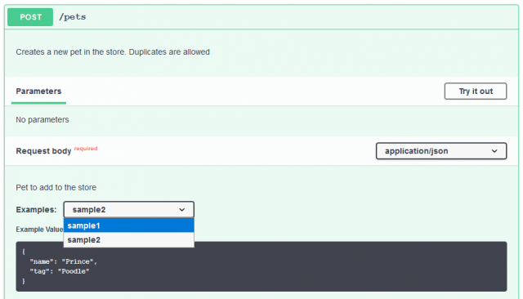
Swagger (OpenAPI)
openapi: 3.0.0
info:
title: Sample API
version: 0.1.9
servers:
- url: http://api.example.com/v1
paths:
/pets:
post:
summary: Returns a list of pets.
responses:
'200': # status code
content:
application/json:
schema:
type: object
properties:
…..

Slide 23
Swagger (OpenAPI)
OpenAPI представляет собой формализованную спецификацию и полноценный фреймворк для описания, создания, использования и визуализации REST контрактов.
Поскольку инструменты работы с OpenAPI интегрированы в основные фреймворки, методы, параметры, модели и другие элементы OpenAPI автоматически синхронизируются с реализацией в коде

Slide 24

GraphQL

Slide 25
GraphQL
Язык запросов и серверная среда для API с открытым исходным кодом. Он появился в Facebook в 2012 году. Решает следующие проблемы REST:
Избыточность или недостаток данных в ответе (позволяет клиенту в запросе указывать, какие поля необходимо возвращать)
Расширяемость и поддержка разных версий API (имеет единую точку входа)
2 основных типа запроса:
Query – запрос на чтение данных
Mutation – запрос на изменение данных

Slide 26
GraphQL Query
Query:
{
user(id: 63409) {
userName
email
address {
country
}
}
}

Slide 27
GraphQL Query
Response:
{
"data": {
"user": {
"userName": “Petr Ivanov",
"email": “megabrain@gmail.com",
"address": {
"country": “Russian Federation"
}
}
}
}

Slide 28
GraphQL Mutation
mutation createUser { addUser(username: “Sergey Semenov", email : “semen97@gmail.com") { id } }

Slide 29
GraphQL схема
Скалярные типы
enum
Объекты (type)
Фрагменты (именованный набор полей объекта)
Интерфейсы
Input types (так помечаются сложные типы, которые могут быть переданы аргументами в мутации)

Slide 30

gRPC

Slide 31
gRPC
Система удалённого вызова процедур с открытым исходным кодом, первоначально разработанная в Google в 2015 году.
gRPC использует бинарный формат данных Protocol Buffers и HTTP 2 для передачи данных.

Slide 32
gRPC
Методы обслуживания
Унарный RPC (Unary RPC) — клиент отправляет один запрос на сервер и получает один ответ
Серверные потоковые RPC (Server streaming RPC) - клиент отправляет запрос на сервер и получает поток для чтения последовательности сообщений обратно
Клиентские потоковые RPC (Client streaming RPC) - клиент записывает последовательность сообщений и отправляет их на сервер. После того, как клиент закончил записывать сообщения, он ждет, пока сервер прочитает их и вернет свой ответ.
RPC с двунаправленной потоковой передачей (Bidirectional streaming RPC)

Slide 33
Типичная реализация gRPC
proto-формат в качестве IDL (Interactive Data Language означает класс языков описания интерфейсов для спецификации взаимодействия между различными программными компонентами)
плагин для компиляции proto-описания в классы
реализация путем расширения полученных классов
proto-сообщения для статусов и ошибок

Slide 34
Типичная реализация gRPC
src/main/proto/helloworld.proto
service Greeter {
rpc SayHello (HelloRequest) returns (HelloReply) {}
}
message HelloRequest {
string name = 1;
}
message HelloReply {
string message = 1;
}

Slide 35
Типичная реализация gRPC
src/main/java/io/grpc/examples/helloworld/HelloWorldServer.java
public class GreeterImpl extends GreeterGrpc.GreeterImplBase {
@Override
public void sayHello(HelloRequest req, StreamObserver<HelloReply> responseObserver) {
HelloReply reply = HelloReply.newBuilder()
.setMessage("Hello " + req.getName())
.build();
responseObserver.onNext(reply);
responseObserver.onCompleted();
}
}

Slide 36
gRPC vs REST
 | gRPC | REST
Что это? | Система для создания и использования API на основе модели связи RPC «клиент-сервер». | Набор правил, определяющих структурированный обмен данными между клиентом и сервером.
Подход к проектированию | Сервис-ориентированный дизайн. Клиент запрашивает у сервера услугу или функцию. | Объектно-ориентированный дизайн. Клиент запрашивает у сервера создание, совместное использование или модификацию ресурсов.
Двунаправленная потоковая трансляция данных | Присутствует | Отсутствует
Реализация | Для работы требуется программное обеспечение gRPC как со стороны клиента, так и со стороны сервера. | Без стандартного программного обеспечения.

Slide 37
gRPC vs REST
 | gRPC | REST
Доступ к данным | Сервисные (функциональные) вызовы | Существует несколько адресов в виде URL для определения ресурсов
Объем возвращенных данных | Бинарные данные в фиксированном возвращаемом типе сервиса, определенном в файле Protocol Buffer. | Текстовые данные в фиксированной структуре (обычно в формате JSON), определяемой сервером.
Взаимозависимость | Сильная. И клиенту, и серверу нужен один и тот же файл Protocol Buffer | Слабая. Клиент и сервер не знают о внутренних данных.
Автоматическая генерация кода | Встроенная функция | Необходимо подключать сторонние инструменты

Slide 38

Что почитать
Sourabh Sharma
Modern API Development with Spring and Spring Boot: Design highly scalable and maintainable APIs with REST, gRPC, GraphQL, and the reactive paradigm

